Slide 1

Правила оказания государственной услуги
Предоставление сведений с Центра психического здоровья «Психиатрия, Наркология»

Slide 2

Государственная услуга
это одна из форм реализации отдельных государственных функций, осуществляемых в индивидуальном порядке по обращению услугополучателей и направленных на реализацию их прав, свобод и законных интересов, предоставление им соответствующих материальных или нематериальных благ.
Правила оказания государственной услуги разработаны в соответствии с подпунктом 1) статьи 10 Закона Республики Казахстан «О государственных услугах» от 15.04.2013 года, Приказом Министерства здравоохранения от 18.05.2020 года № КР ДСМ -49 /2020 «О некоторых вопросах оказания государственных услуг в области здравоохранения»

Slide 3

Центр психического здоровья оказывает бесплатные услуги в соответствии с Приказом МЗ РК от 18.05.2020 года №49 «О некоторых вопросах оказания государственных услуг в области здравоохранения»
Предоставление сведений с Центра психического здоровья «Психиатрия»
Предоставление сведений с Центра психического здоровья «Наркология»
Данные услуги оказываются через государственную корпорацию Веб – портал «Электронное правительство для граждан»

Slide 4

Клинический отдел
Сектор самообслуживания (connection point) для получения необходимых услуг онлайн
Справочный терминал, посредством которого каждый обратившийся гражданин может зайти на сайт ЦПЗ и получить подробную информацию и инструкции:
о способах получения государственных услуг в электронном формате
о функционировании мобильных приложений
о возможностях портала «Электронное правительство» и мобильного приложения «Цифровой агент»

Slide 5

Стандарт государственной услуги «Предоставление сведений с Центра психического здоровья «Психиатрия», «Наркология»»
Способ предоставления услуги – Веб-портал «Электронное правительство» www.egov.kz (далее – портал)
Услугополучатель – физическое лицо
Форма оказания – электронная
Срок оказания услуги – с момента подачи запроса на портал 15-30 минут
Результат оказания услуги – сведения о состоянии на динамическом наблюдении (либо отсутствии динамического наблюдения) в форме электронного документа согласно приложению к настоящему стандарту государственной услуги в режиме просмотра (бесплатно)
График работы – круглосуточно, за исключением технических перерывов, связанных с проведением ремонтных работ
Основания для отказа в оказании услуги, установленные законодательством Республики Казахстан – отсутствие согласия лица, в отношение которого был сделан запрос

Slide 6
Порядок оказания государственной услуги
Государственные услуги
и информация онлайн

Slide 7
После подачи электронного запроса через портал в личный кабинет направляется уведомление-отчёт о принятии запроса с указанием даты и времени получения сведений. Через указанный промежуток времени в личном кабинете в разделе «история получения услуг» можно скачать документ о предоставленных сведениях.
Государственная услуга может быть получена услугополучателем в отношении себя, ребёнка, а также в отношении другого лица, после получения его согласия, которое может быть предоставлено из кабинета пользователя на портале либо посредством зарегистрированного на веб-портале абонентского номера сотовой связи лица путем передачи одноразового пароля (1414 присылает проверочный код) или отправив короткое текстовое сообщение в качестве ответа на уведомление портала.
Услугодатели получают цифровые документы из сервиса цифровых документов через реализованную интеграцию при условии согласия владельца документа, предоставленного посредством зарегистрированного на веб-портале «электронного правительства» абонентского номера сотовой связи пользователя путем передачи одноразового пароля или путем отправления короткого текстового сообщения в качестве ответа на уведомление веб-портала.
Для оказания государственных услуг в электронной форме в актуальном состоянии поддерживаются электронные информационные ресурсы, находящиеся в информационных системах постоянно.

Slide 8
Сегодня для входа на портал есть 4 способа
ЭЦП (электронную цифровую подпись)
Логин/пароль
Digital-ID (цифровое удостоверение личности)
QR-код

Slide 9
Вход в свой личный кабинет через ЭЦП
Заходите на портал egov.kz
Нажимаете Войти для авторизации
Выбираете ЭЦП и нажимаете на Выбрать сертификат
Открываете свой ключ, который у Вас должен храниться на компьютере или на флешке
Вводите пароль
Выбираете Подписать

Slide 10
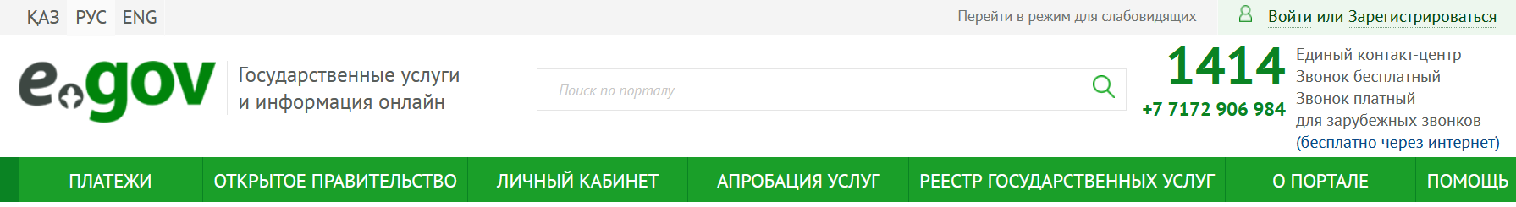
Находится в правом верхнем углу сайта
После авторизации вместо Войти или Зарегистрироваться будут Ваши ФИО

Slide 11
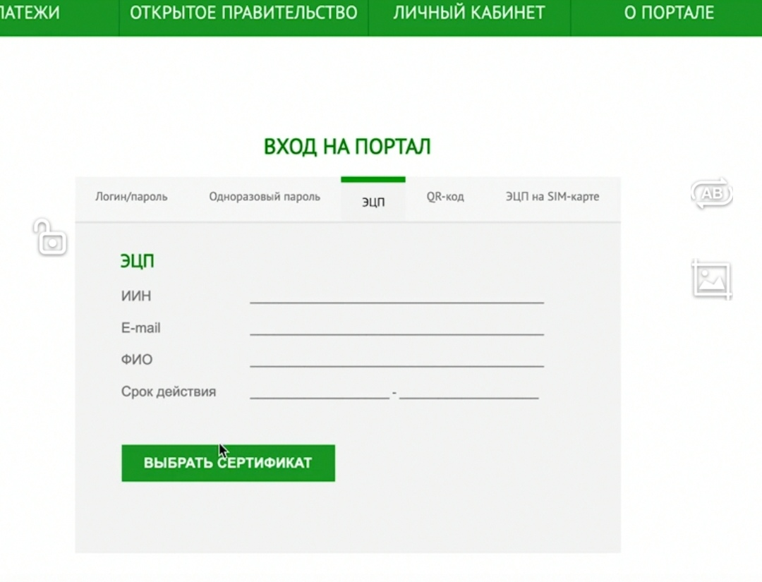
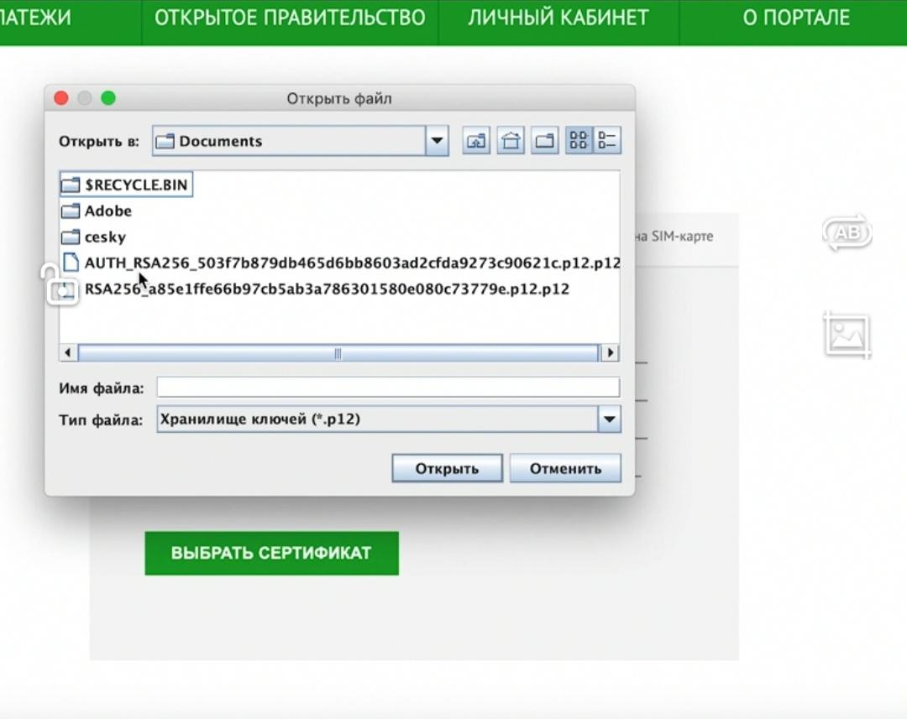

Подробно о том, как осуществляется Вход через ЭЦП (электронную цифровую подпись)
Их две. Одна для авторизации (начинается с AUTH), вторая для подписания при получении услуги.

Slide 12
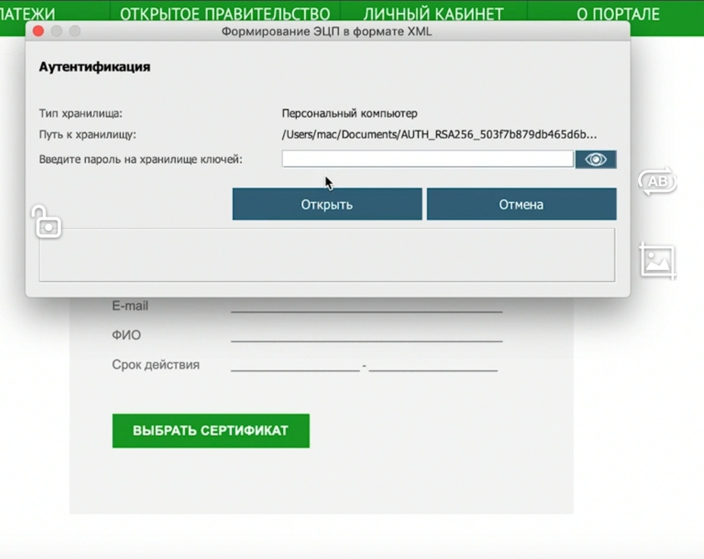
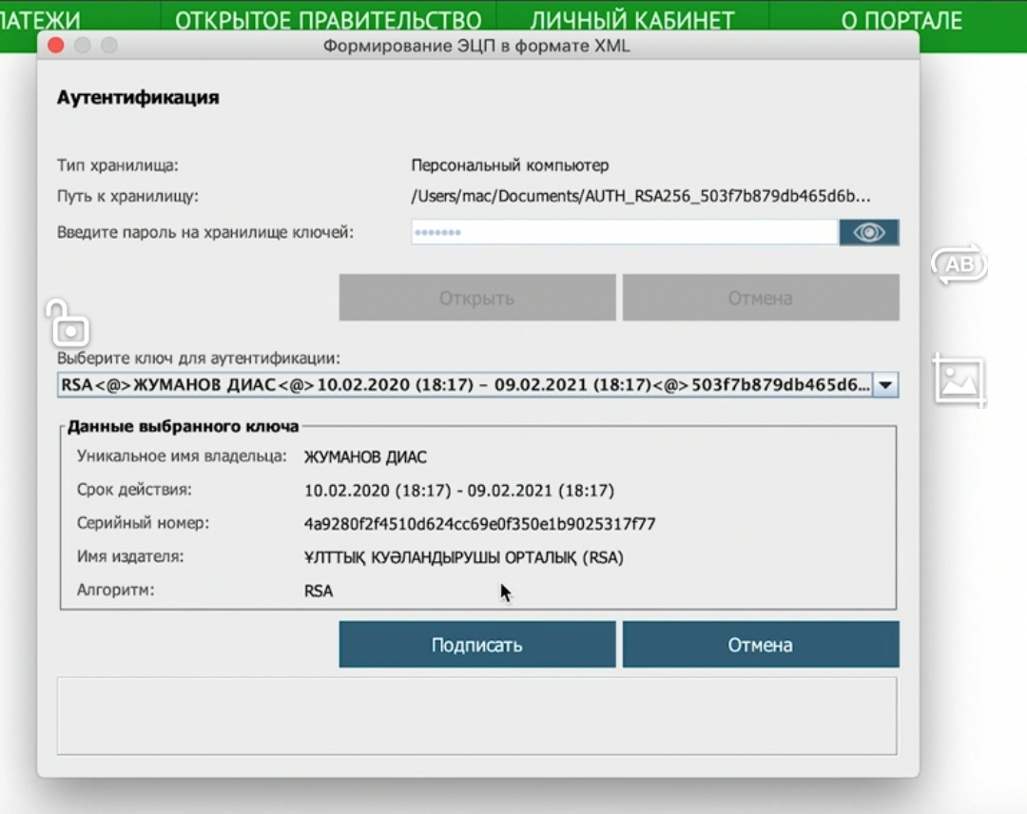


Вводите пароль и нажимаете Открыть и далее Подписать

Slide 13
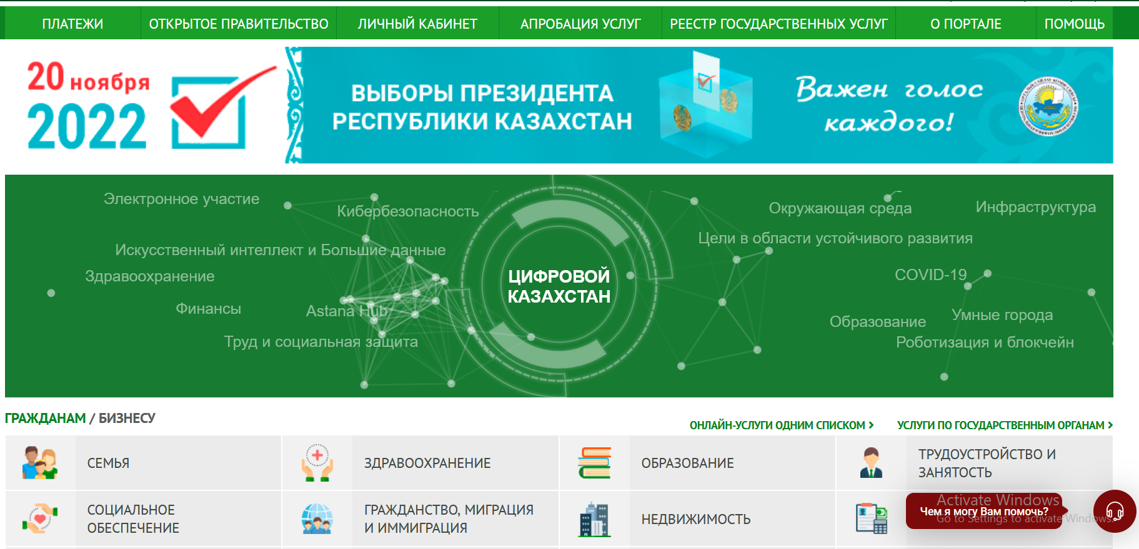

На главной странице находите раздел ЗДРАВООХРАНЕНИЕ и нажимаете на него

Slide 14
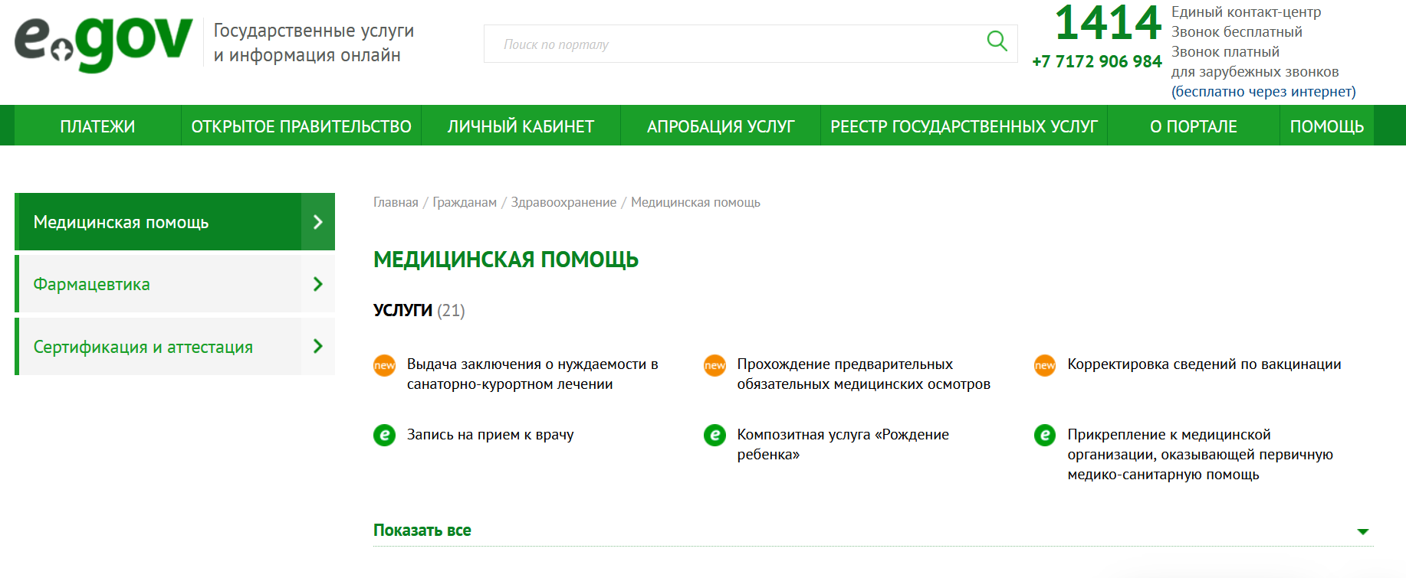

Нажимаете Показать все и из полного списка выбираете Предоставление сведений с Центра психического здоровья «Психиатрия», «Наркология»

Slide 15
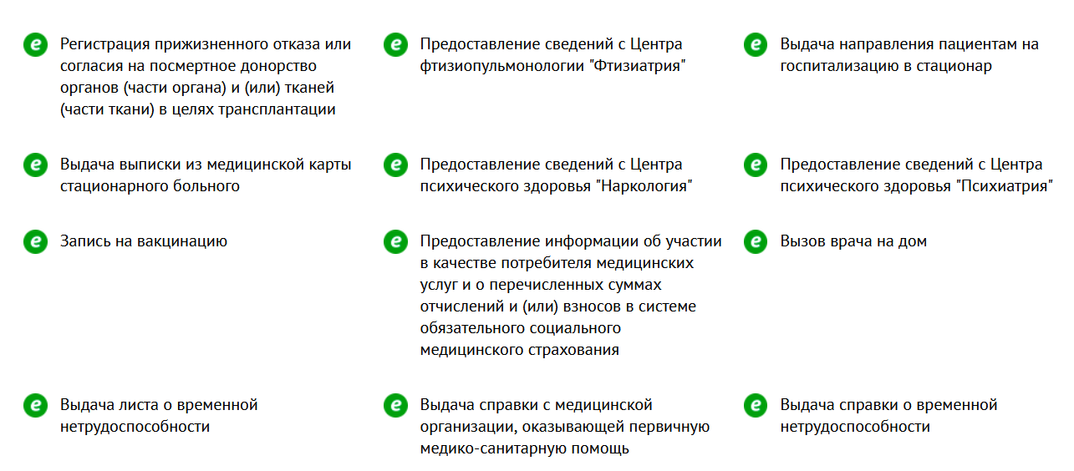

Выбираете и переходите к следующему этапу

Slide 16
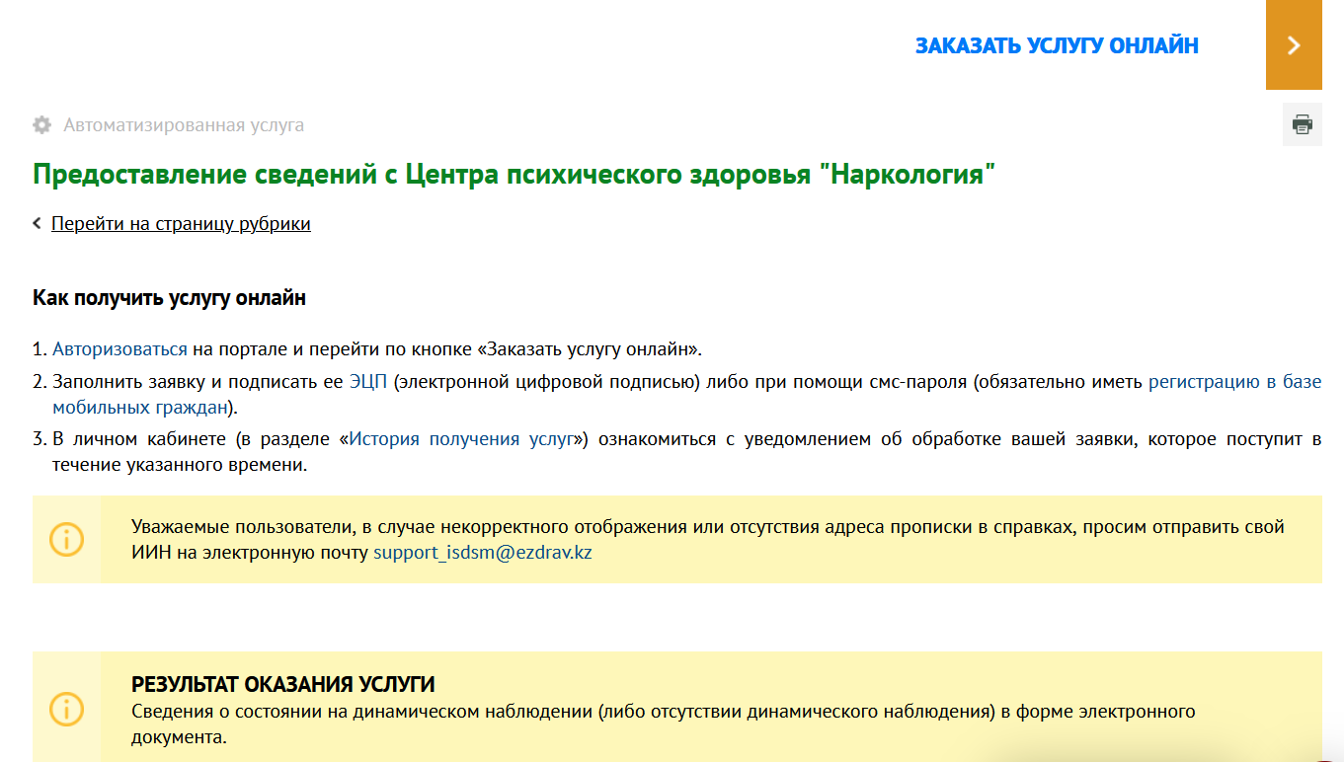

Выбираете ЗАКАЗАТЬ УСЛУГУ ОНЛАЙН

Slide 17
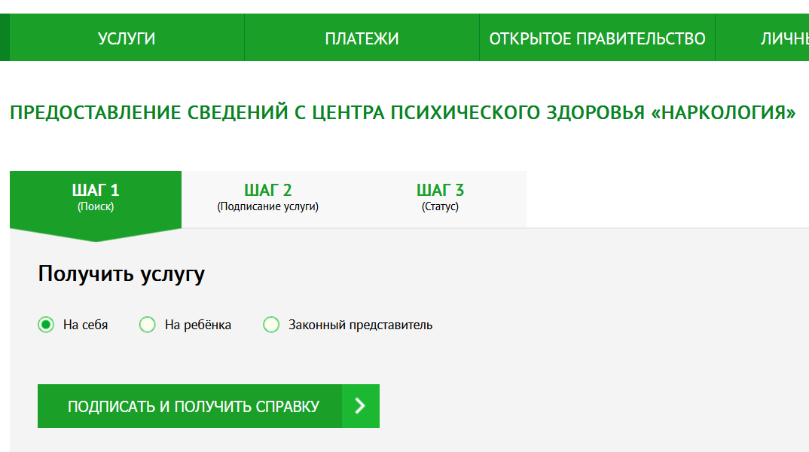
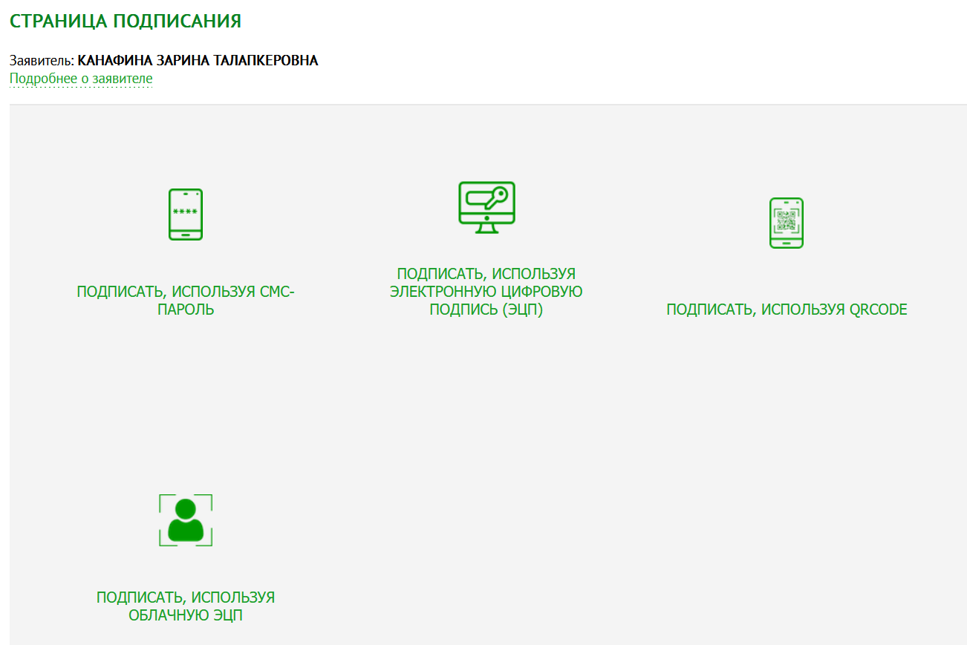

Отмечаете на себя и подписываете, используя ЭЦП, вторым ключом (начинается с RSA) и паролем. Процедура такая же, как и при авторизации.

Slide 18
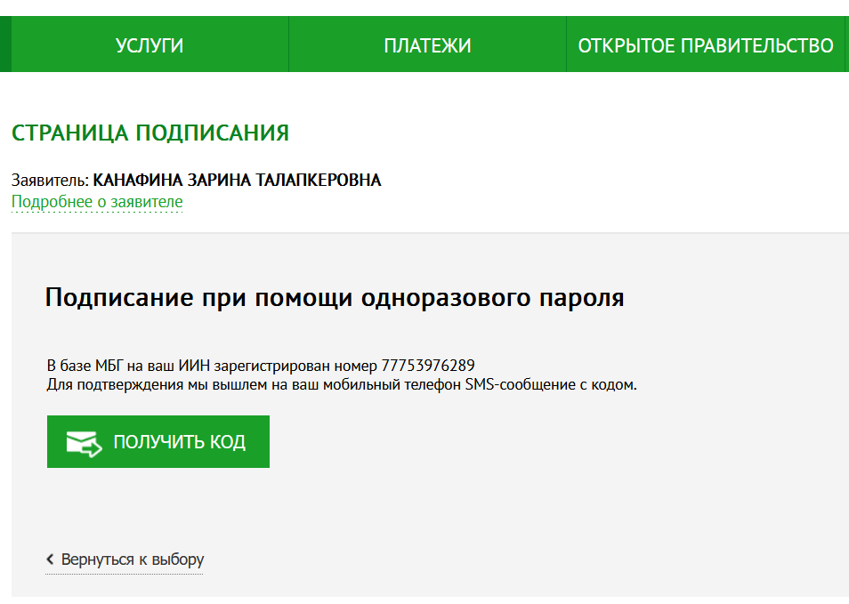
Подписать также можно другим способом, используя смс-пароль от 1414, если Вы зарегистрированы в мобильной базе граждан (МБГ)

Slide 19
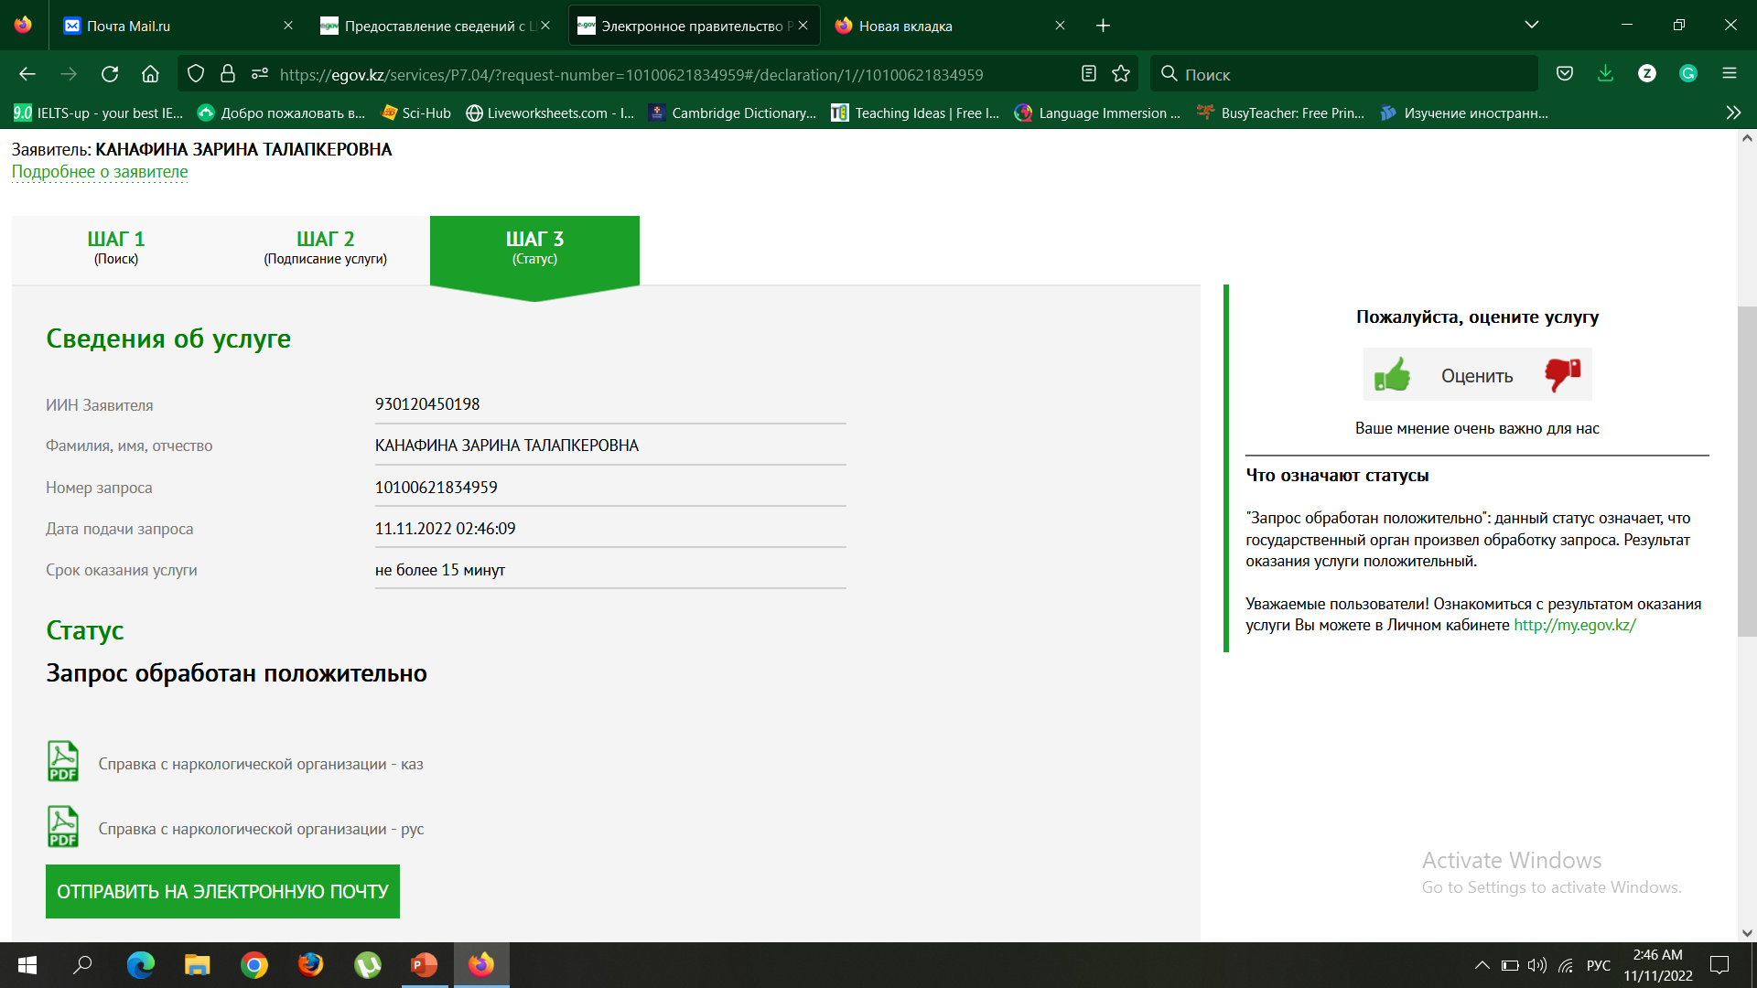

Slide 20
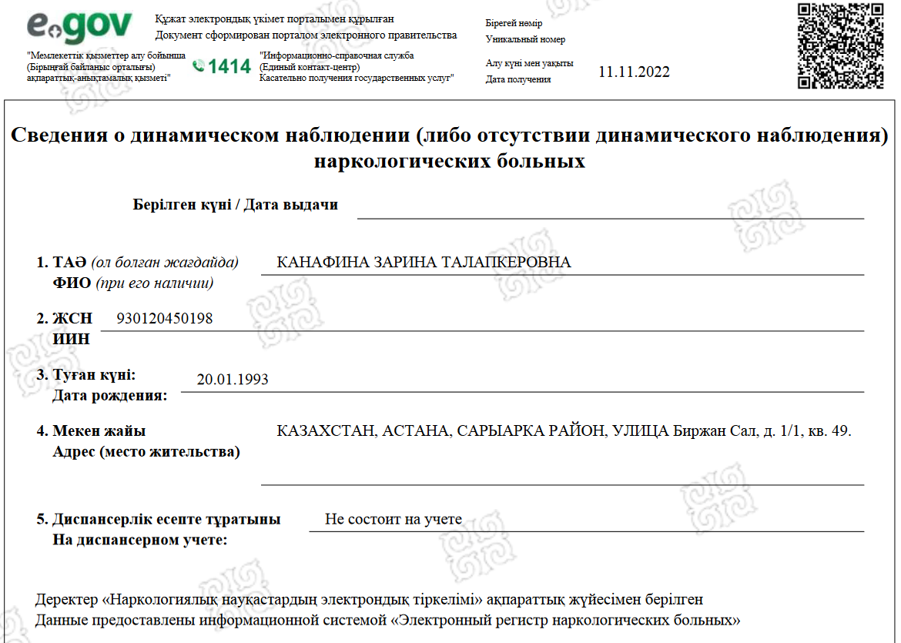


Так выглядит документ!

Slide 21
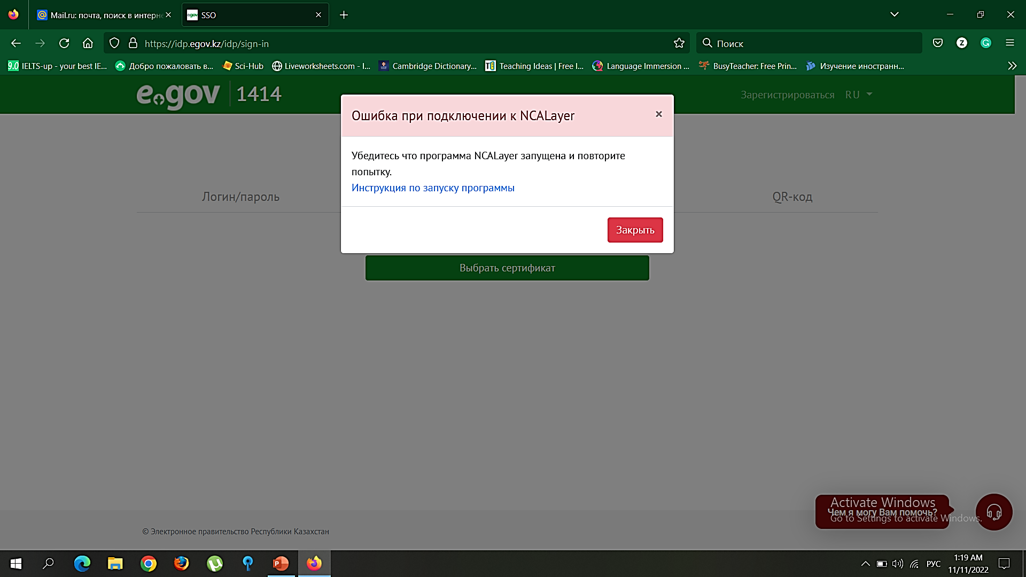
Что делать, если при авторизации появляется данная ошибка?
Это значит, что на Вашем устройстве не установлена программа. Читаете инструкцию по ее запуску, скачиваете, устанавливаете и повторяете процедуру авторизации заново.
Установка и запуск программы не занимают много времени.
Если программа не запускается, то вход по ЭЦП будет недоступен.

Slide 22
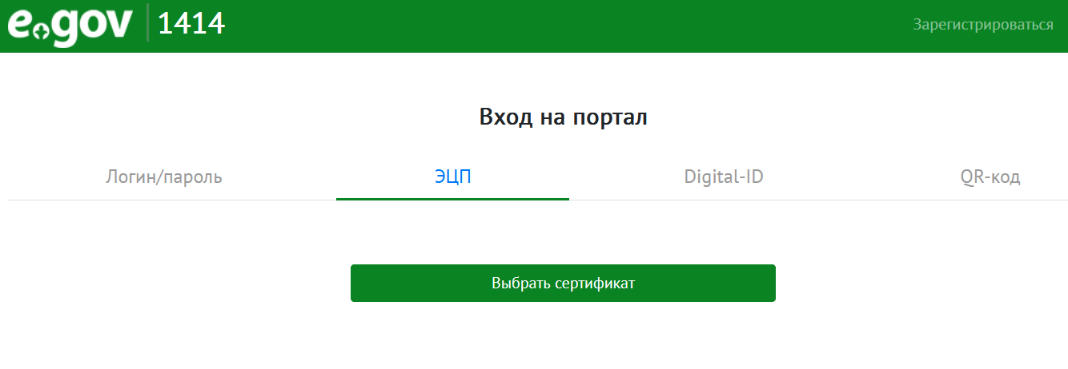

В случае, если не запускается программа, то можно войти на сайт через логин/пароль. Для этого необходимо быть зарегистрированным в мобильной базе граждан (БГМ).
Вводите логин и пароль, далее код подтверждения от 1414

Slide 23

Медицинские услуги, не входящие в бесплатный гарантированный объём медицинской помощи, КГП на ПХВ «Центр психического здоровья» КГУ УЗ СКО оказывает населению на платной основе
Оформление справки о психическом здоровье граждан:
на право управления автотранспортом;
на владение огнестрельным оружием по самостоятельному обращению;
для прохождения профилактических осмотров с оформлением медицинского заключения о психическом здоровье граждан РК;
для иностранцев и лиц без гражданства РК;
по запросу по месту требования с участием врача.

Slide 24
Нормативные правовые акты, регламентирующие право КГП на ПХВ «Центр психического здоровья» на оказание платных медицинских услуг:
Закон Республики Казахстан от 11.11.2015 N 408-IV 3PK «О государственном имуществе»;
Кодекс Республики Казахстан от 7 июля 2020 года «О здоровье народа и системе здравоохранения»;
Постановление Правительства Республики Казахстан от 16 октября 2020 года № 672 «Об утверждении перечня гарантированного объема бесплатной медицинской помощи» ;
Приказ Министра здравоохранения РК от 29 октября 2020 года № КР ДСМ-170/2020 «Об утверждении правил оказания платных услуг субъектами здравоохранения и типовой формы договора по предоставлению платных медицинских услуг (помощи);
Постановление Правительста Республики Казахстан от 18 сентября 2013 года № 983 «Об утверждении реестра государственных услуг»;
Государственная лицензия на занятие медицинской деятельности 01515DT 31 мая 2018 года ;
Приказ и.о. Министра здравоохранения Республики Казахстан от 30 октября 2020года № ҚР ДСМ-172/2020 «Об утверждении Правил проведения медицинского осмотра лиц, претендующих на получение права управления транспортными средствами, повторного медицинского осмотра водителя механических транспортных средств»;
Приказ и.о. Министра здравоохранения Республики Казахстан от 30 октября 2020 года № ҚР ДСМ-175/2020 «Об утверждении форм учетной документации в области здравоохранения»;

Slide 25

Основная цель организации платных услуг
- более полное удовлетворение потребностей населения в различных видах медицинской помощи, расширение рынка медицинских и прочих услуг, оказываемых медицинской организацией.

Slide 26

От оплаты медицинских услуг освобождаются следующие категории граждан:
лица до 18 лет;
дети, оставшиеся без попечения родителей;
участники Великой Отечественной войны и лица приравненные к ним;
инвалиды 1 группы;
многодетные матери, награжденные подвесками «Алтын алка», «Кумыс алка»;
получатели адресной социальной помощи;
больные инфекционными, социально-значимыми заболеваниями и заболеваниями, представляющие опасность для окружающих (социально-незащищенные группы) при предъявлении подтверждающих документов;
кандасы.

Slide 27
Срок действия справки
о психическом здоровье граждан;
установление факта употребления психоактивного вещества и состояние опьянения на право управления автотранспортом;
получение разрешения на приобретение, хранение и ношение гражданского и служебного оружия;
медицинская справка №075/У (врачебное профессионально-консультативное заключение).
Срок действия справки 10 дней.

Slide 28
Благодарю за внимание.

